Slide 1

국민은행 X YMCA 아시아 지역사회 혁신 프로젝트
라온아띠 22기 순그린
라온아띠
22기
순그린
순그린

Slide 2

국민은행 X YMCA 아시아 지역사회 혁신 프로젝트
라온아띠 22기 순그린
목차
01. 순그린 팀소개
02. 10월 활동보고
03. 활동평가
04. 활동소감

Slide 3
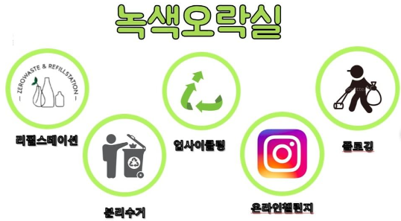
국민은행 X YMCA 아시아 지역사회 혁신 프로젝트
라온아띠 22기 순그린
순그린 팀소개
녹색 오樂실 프로젝트
순그린 팀의 녹색 오樂실 프로젝트는 SDGs 17 중 12번 ‘지속가능한 소비와 생산’을 지표로 삼아 환경 보호,
실천의 5가지 즐거움(리필스테이션, 분리수거, 플로깅, 온라인 챌린지, 업사이클링)을 테마로 활동을 기획했습니다.

Slide 4





국민은행 X YMCA 아시아 지역사회 혁신 프로젝트
라온아띠 22기 순그린
순그린 팀소개
팀원소개 및 업무분장
송민영 : 팀장, 대외협력
김현정 : 총무, 회의기록
박찬진 : 서기, 일정관리
박재민 : 마케팅, 대외협력
송예원 : 자료정리, 홍보담당

Slide 5
국민은행 X YMCA 아시아 지역사회 혁신 프로젝트
라온아띠 22기 순그린
10월 활동보고
순그린 10월 활동
팀 SNS 첫 업로드
2. 10월 전체회의
3. 인도네시아 문화교류

Slide 6
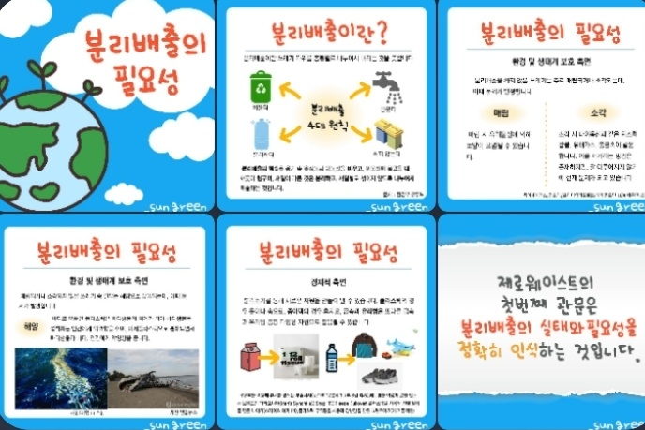
국민은행 X YMCA 아시아 지역사회 혁신 프로젝트
라온아띠 22기 순그린
10월 활동보고
1. 팀 SNS 첫 업로드
https://www.instagram.com/_sun.green_/
저희가 분리배출이라는 필요성을 주제로 SNS에 첫 업로드를 하였습니다. 이 게시글을 게시함으로써 분리배출의 중요성을 다시 한번 깨닫고 분리배출의 방법을 알아가는 시간이 되었습니다.

Slide 7
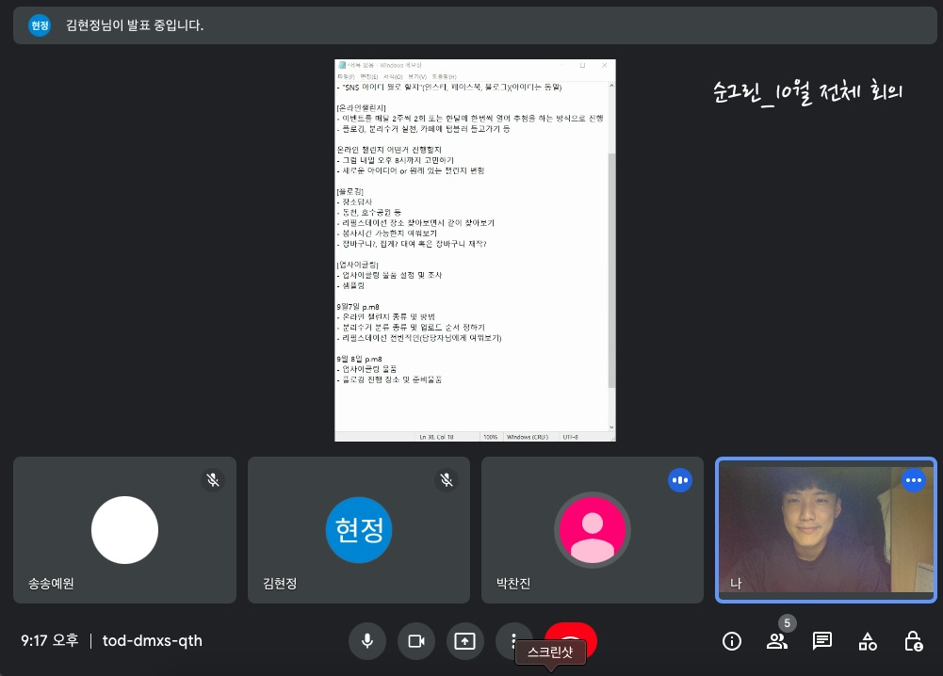
국민은행 X YMCA 아시아 지역사회 혁신 프로젝트
라온아띠 22기 순그린
10월 활동보고
2. 10월 전체 회의
10월 전체회의에서는 송민영팀장을 중심으로 인도네시아 문화교류 프로그램과 리필스테이션 활동에 대해 회의를 진행한 후 순천팀, 광주팀으로 나눠 세부사항을 기획했습니다.

Slide 8
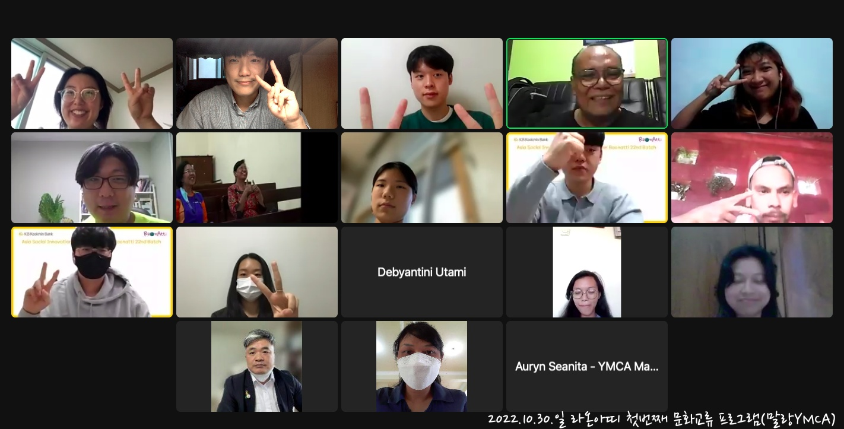
국민은행 X YMCA 아시아 지역사회 혁신 프로젝트
라온아띠 22기 순그린
10월 활동보고
3. 인도네시아 문화교류
인도네시아 문화교류 프로그램에 순그린 팀 전원 참석하였고, 프로그램을 진행하기 위해 만든 PPT를 활용하여 발표를 진행하였습니다. 문화교류를 하면서 서로의 나라 언어를 배우는 시간이 매우 유익했습니다.

Slide 9

국민은행 X YMCA 아시아 지역사회 혁신 프로젝트
라온아띠 22기 순그린
활동평가(O△X)
O-적정 △-미흡 X-부족
 | 참여도 | 진척도 | 성취도 | 종합
송민영 | A | B | A | A-
김현정 | A | A | A | A+
박찬진 | A | B | A | A-
박재민 | A | A | A | A+
송예원 | A | A | A | A+

Slide 10
국민은행 X YMCA 아시아 지역사회 혁신 프로젝트
라온아띠 22기 순그린
활동 소감
#민영 : 라온아띠 22기 10월 활동을 통해서
인도네시아 말랑 라온아띠 단원들과 함께 문화교류 프로그램을 진행했고, 인도네시아 팀과 우리 팀 프로젝트를 서로 소개하는 시간 가졌다. 사는 곳도, 쓰는 언어도 다르지만 지역사회 혁신(SDGs)라는 공동의 목표를 가지고 함께 힘쓴다는 점에서 크게 감동했다. 또한 인도네시아 기본적인 언어를 배울 수 있어서 유익했다. 9월에 비해 10월에는 더 활발히 활동하지 못해서 반성이 되고, 남은 기간동안은 팀원들과 함께 소통하며 가치있는 활동으로 남겨야겠다고 다짐했다

Slide 11
국민은행 X YMCA 아시아 지역사회 혁신 프로젝트
라온아띠 22기 순그린
활동 소감
#예원 : 카드 뉴스를 제작하면서 분리배출의 필요성에 대해 자세하게 알게 되었다. 더불어 분리수거를 한다고 생각하는 것 중 분리수거를 잘못하는 게 있다는 것을 알게 되었다. 이는 개인이 찾아보면서 깨닫는 것보단 기업과 국가에서 알려주어야 한다고 생각하기에 안타까웠던 점이다. 또한, 인도네시아 말랑과 교류활동을 통해 인도네시아어를 간단하게 배우는 기회를 가졌다. 원래 기본적인 인사말은 알고 있었지만 어떤 단어로 구성되었는지는 알지 못했는데, 이를 배울 수 있어서 유용한 시간이 되었던 것 같다.

Slide 12
국민은행 X YMCA 아시아 지역사회 혁신 프로젝트
라온아띠 22기 순그린
활동 소감
#재민 : 인도네시아 YMCA와 첫 문화교류 프로그램을 진행하게 되면서, 프로젝트 팀 소개 ppt를 제작하였고 팀을 대표해 제작한 ppt를 영어로 발표하는 역할을 맡게 되었다. 활동 프로젝트를 영어로 소개해본 경험이 처음이라 인도네시아 단원들에게 설명하는 것이 쉽지만은 않았지만, 발표를 끝내고 나니 뿌듯한 감정이 들었으며 세계인들과 더 적극적으로 소통하기 위해 영어 실력을 더욱 연마해야겠다고 다짐하였다.
라온아띠 활동이 시작됐던 8월부터 문화교류 프로그램을 진행한 10월까지의 활동들을 돌이켜보며 그간의 활동을 평가하고 앞으로를 정비할 수 있는 시간이 되었던 것 또한 유익했다고 생각한다.

Slide 13
국민은행 X YMCA 아시아 지역사회 혁신 프로젝트
라온아띠 22기 순그린
활동 소감
#찬진 : 10월 활동 중 제일 유익했던 활동이였던
인도네시아 말랑 라온아띠 팀원들과의 문화교류이였던거 같다.
문화교류 프로그램을 진행하면서 서로의 나라언어를 배우고 한국팀과 인도네시아팀의 프로젝트를 발표하는 시간을 가지면서 서로 몰랐던 것도 알게되었고 유익한 시간이었다. 10월 활동은 많은 활동을 하지 못해 아쉽지만 11월 활동은 더 열심히 참여해야겠다.
#현정 : 9월보다 더 많은 활동을 하고 싶었는데 큰 진전이 없어서 아쉬웠다. 처음으로 인도네시아와 문화교류를 진행하였는데 새로운 언어를 배울 수 있는 기회여서 좋았다. 의사소통이 쉽지 않아서 아쉬웠지만 다음 활동에는 더 좋은 시간이 될것 같아 기대가 된다.

